Slide 1

装饰器模式

Slide 2
装饰器模式
可以动态地给一个对象添加一些额外的功能。
可以通过继承、组合等来实现。
用途：
认证
权限检查
记日志
检查参数
加锁
。。。

Slide 3
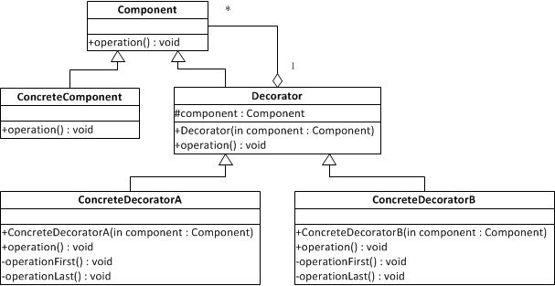
装饰器模式
Notes:
Component：组件对象的接口，可以给这些对象动态的添加职责；
ConcreteComponent：具体的组件对象，实现了组件接口。该对象通常就是被装饰器装饰的原始对象，可以给这个对象添加职责；
Decorator：所有装饰器的父类，需要定义一个与组件接口一致的接口(主要是为了实现装饰器功能的复用，即具体的装饰器A可以装饰另外一个具体的装饰器B，因为装饰器类也是一个Component)，并持有一个Component对象，该对象其实就是被装饰的对象。如果不继承组件接口类，则只能为某个组件添加单一的功能，即装饰器对象不能在装饰其他的装饰器对象。
ConcreteDecorator：具体的装饰器类，实现具体要向被装饰对象添加的功能。用来装饰具体的组件对象或者另外一个具体的装饰器对象。

Slide 4
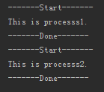
装饰器
# 装饰器函数
def deco(func):
def _deco():
print("-------Start-------")
func()
print("-------Done-------")
return _deco
if __name__ == '__main__':
process1()
process2()
# 被装饰的函数
@deco
def process1():
print("This is processs1.")
@deco
def process2():
print("This is processs2.")

Slide 5

装饰器
# 装饰器函数
def oper(cls):
def _oper(func):
def __oper():
func()
cls.status()
print('Done.')
return __oper
return _oper
# 作为参数的类
class item:
def __init__(self):
print('Init an item.')
@staticmethod
def status():
print('Here is an item.')
@oper(item)
def display():
print('Start')
if __name__ == '__main__':
display()

Slide 6
外观模式
提供一个统一的接口，用来访问子系统中的一群接口
不止是子系统的代理，也可以组合子系统实现更多功能
减少子系统之间以及子系统与客户端的依赖性
提高子系统的独立性和可移植性

Slide 7
Thanks!

